Slide 1
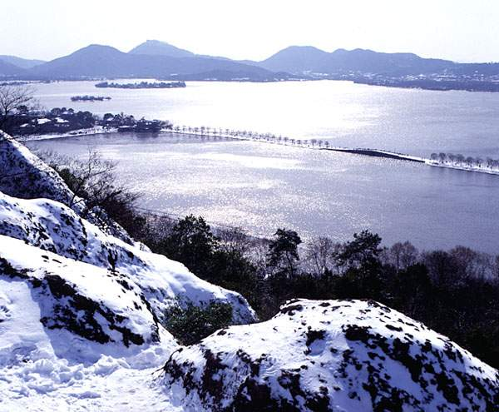
15 雪地里的小画家

Slide 2
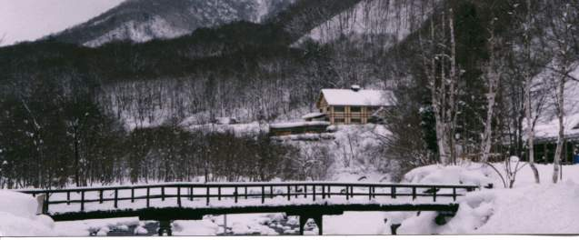
15 雪地里的小画家
下学啦，下学啦！
雪地里来了一群小画家。
小鸡画竹叶，小狗画梅花，
小鸭画枫叶，小马画月牙。
不用颜料不用笔，
几步就成一幅画。
青蛙为什么没参加？
他在洞里睡着啦。

Slide 3
读读下面的词语
竹叶
小马
参加
青蛙
梅花
下雪
一群
睡着
月牙
枫叶
不用
几步

Slide 4
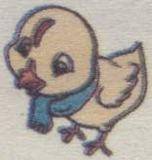
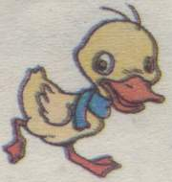
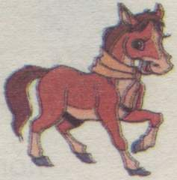
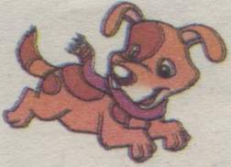
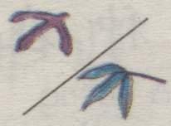
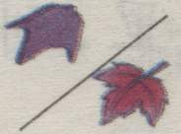
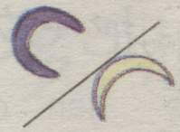
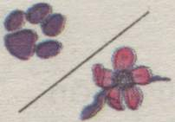
雪地里的小画家分别画了什么画呢？

